Slide 1
Cadere è un gioco da ragazzi.
Ditta, evento, data
Nome

Slide 2
A livello svizzero, la caduta è la dinamica d’incidente più frequente nell’ambito casa e tempo libero: oltre 280 000 persone si infortunano ogni anno.
Il 60%
delle cadute avviene in piano.
In circa ⅕ dei casi una persona cade dall’alto o su una scala.

Slide 3
Cause di cadute frequenti
assunzione di alcol o farmaci
capacità visiva ridotta
diminuzione della forza e dell’equilibrio
debolezza, vertigini o dolori dovuti a malattia
calzature inadatte
lacune infrastrutturali, ad esempio gradini poco visibili, scale irregolari, assenza di corrimano, pavimenti scivolosi o ringhiere troppo basse, pessima illuminazione
oggetti nei quali si potrebbe inciampare, come cavi o tappeti senza antiscivolo
comportamento a rischio

Slide 4
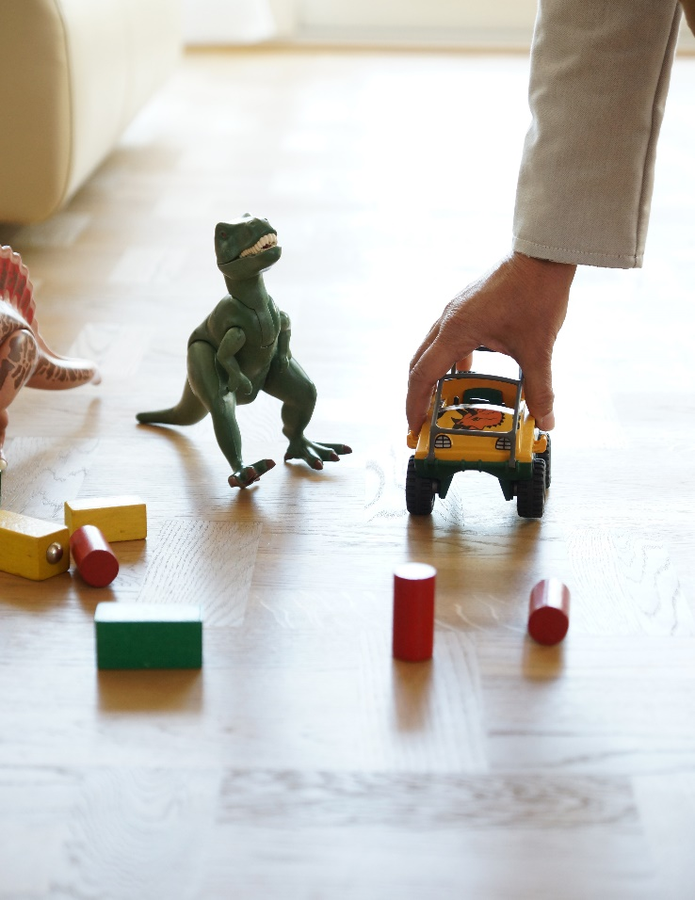
Eliminare i punti a rischio di caduta
Non utilizzare le zone di passaggio, le scale, le entrate e i corridoi come depositi.
Sistemare bene le trappole da inciampo (ad es. cavi, giocattoli, scarpe).
Assicurare i tappeti con un tappetino antiscivolo e ancorare i bordi non piani con un apposito nastro biadesivo.
Assicurarsi che il pavimento sia pulito.
Applicare strisce antiscivolo nella vasca da bagno e nella doccia.
Indossare scarpe adatte.
.

Slide 5
Scale più sicure
Garantire un’illuminazione sufficiente e anabbagliante.
Evidenziare gli scalini e i gradini delle scale che non si distinguono bene, per renderli più visibili.
Applicare sui bordi dei gradini lisci strisce antiscivolo autoadesive.
Dotare le scale di corrimano su entrambi i lati.
Non utilizzare le scale come piano d’appoggio.

Slide 6
Utilizzare scale con una buona stabilità
Usare una scala stabile per svolgere lavori a una certa altezza.
Scegliere scale con le seguenti caratteristiche: gradini larghi (invece di pioli), un rivestimento antisdrucciolo, solidi piedini di gomma e un guarda-corpo sulla pedana che arrivi almeno al ginocchio.
In presenza di bambini in casa non lasciare ausili di salita davanti a finestre e balconi.
Non salire su scale portatili dopo avere consumato alcolici.

Slide 7
Camminare con attenzione
Anche con i minuti contati: resta concentrato e non correre.
Guarda dove metti i piedi e fai attenzione ai dislivelli.
Sulle scale usa il corrimano. ​

Slide 8
Mantenere l’equilibrio
Un buon equilibrio è fondamentale non solo nella vecchiaia, ma serve in generale nella quotidianità: per praticare qualsiasi sport, salire le scale, camminare meglio su un terreno con delle asperità (radici nel bosco, sentieri escursionistici ecc.) o per prendere un oggetto pesante da un ripiano in alto.
A partire dal 35° anno d’età l’equilibrio e la forza muscolare diminuiscono. Pertanto, con l’avanzare dell’età aumenta anche il rischio di ferirsi seriamente in caso di caduta. È per questo che un allenamento regolare è fondamentale, poiché aiuta a contrastare l’indebolimento naturale.

Slide 9
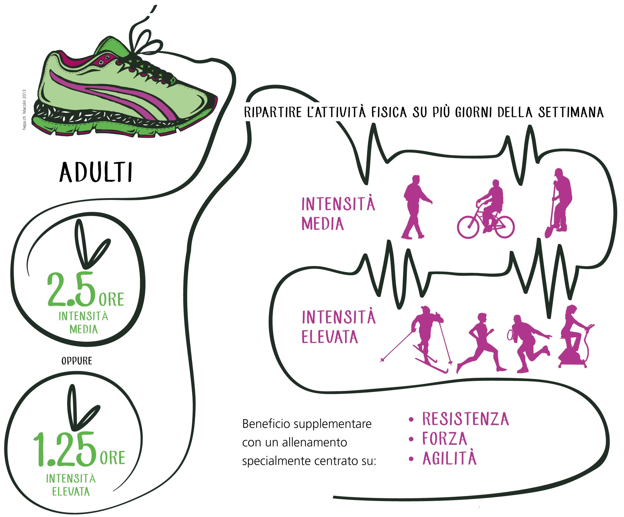
Raccomandazioni di movimento
Fai regolarmente movimento. Attieniti alle raccomandazioni generali di movimento.
In più, ogni settimana svolgi 3 × 30 minuti a esercizi per la forza e l’equilibrio.
Fonte: www.hepa.ch/it/home.html
Notes:
https://www.hepa.ch/it/bewegungsempfehlungen.html
Raccomandazioni di base per donne e uomini in età lavorativa
• Almeno 2½ ore di movimento settimanale sotto forma di attività quotidiane o sport praticato minimo a intensità media.
• Oppure 1¼ ora di sport o attività fisica a intensità elevata.
• È possibile anche una combinazione di attività di diversa intensità, considerando che 10 minuti di attività a intensità elevata hanno lo stesso effetto salutare di 20 minuti di attività a intensità media.
Le attività fisiche a intensità media provocano un lieve acceleramento del respiro, ma non necessariamente sudorazione. Camminare a ritmo sostenuto, andare in bicicletta, spalare la neve o fare giardinaggio sono alcuni esempi, ma anche diverse altre attività quotidiane, sportive e del tempo libero presentano un’intensità media.
Le attività di intensità elevata provocano (lieve) sudorazione e accelerano il battito cardiaco. Vi rientrano le discipline sportive ad alta intensità di movimento che sollecitano grandi gruppi muscolari, come per esempio la corsa, la bicicletta a ritmi sostenuti, il nuoto, lo sci di fondo, ma anche gli esercizi cardiocircolatori in palestra. È consigliabile combinare diverse attività e variarle.
Idealmente, l’attività fisica dovrebbe essere distribuita su più giorni settimanali. Ogni movimento della durata di almeno 10 minuti può essere sommato nell’arco di una giornata intera. Vi sono diverse possibilità per raggiungere le raccomandazioni di base. Ad esempio:
• ½ ora di movimento di intensità media per 5 giorni a settimana.
• ½ ora di movimento di intensità media per 3 giorni a settimana, più ½ ora di movimento di intensità elevata per 1 giorno a settimana.
Le raccomandazioni di movimento di cui sopra sono raccomandazioni minime, ogni attività aggiuntiva apporta ulteriori benefici alla salute.

Slide 10
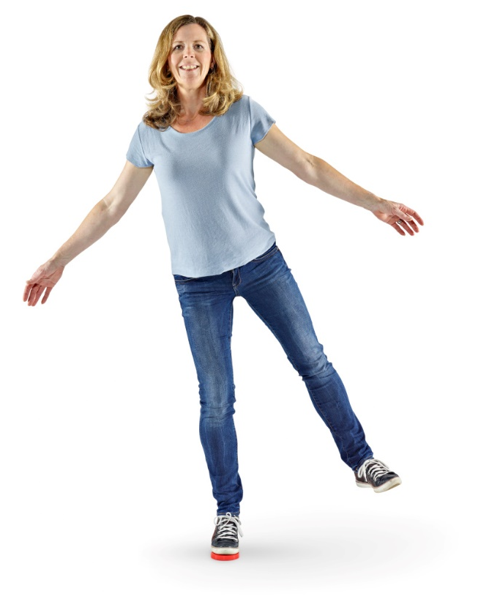
Esercizio per la forza: divaricare la gamba
Esercizio di base In piedi con le gambe alla larghezza del bacino e i piedi paralleli. Sposta il peso su un piede e muovi l’altro piede lateralmente verso l’alto, tenendo il busto dritto e il tronco stabile. Riporta la gamba alla posizione iniziale (senza appoggiarla) e ripeti il movimento.
Per aumentare la difficoltà, usa una base instabile, ad es. un balance-disc, un tappetino da ginnastica (aperto o arrotolato), una tavoletta propriocettiva, un AIREX® pad, oppure eseguilo sull’erba morbida.

Slide 11
Esercizio per l’equilibrio: stare in piedi su una gamba
Esercizio di base In piedi con le gambe alla larghezza del bacino e i piedi paralleli, tendi bene tutta la muscolatura del tronco. Muovi una gamba il più possibile all’indietro mantenendo il tronco stabile e piega leggermente il ginocchio dell’altra gamba. Il busto si piega leggermente in avanti. Dopodiché, con uno slancio porta la gamba in avanti senza appoggiarla e piega il ginocchio fino a un angolo di 90 gradi, quindi riporta il busto in posizione eretta.
Per aumentare la difficoltà, usa una base instabile, ad es. un balance-disc, un tappetino da ginnastica (aperto o arrotolato), una tavoletta propriocettiva, un AIREX® pad, oppure eseguilo sull’erba morbida.

Slide 12
Video «Cadute»

Slide 13
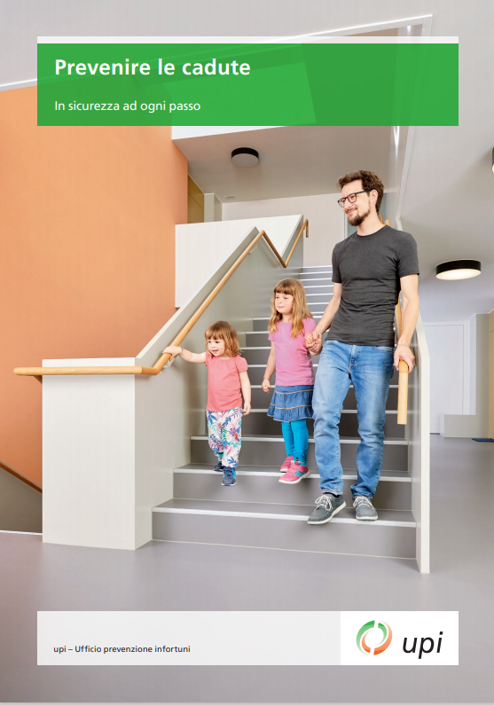
Maggiori informazioni
Per saperne di più sull’argomento consulta gli opuscoli dell’UPI
«Cadute: sicurezza ad ogni passo» (art. n. 3.026)
«Lista di controllo per la sicurezza in casa» (art. n. 3.004)
«Indipendenti fino a un’età avanzata» (art. n. 3.159)
Sono gratuiti. Ordinazione su ordinare.upi.ch.
Il sito upi.ch offre diversi altri suggerimenti per prevenire gli infortuni

